Slide 1
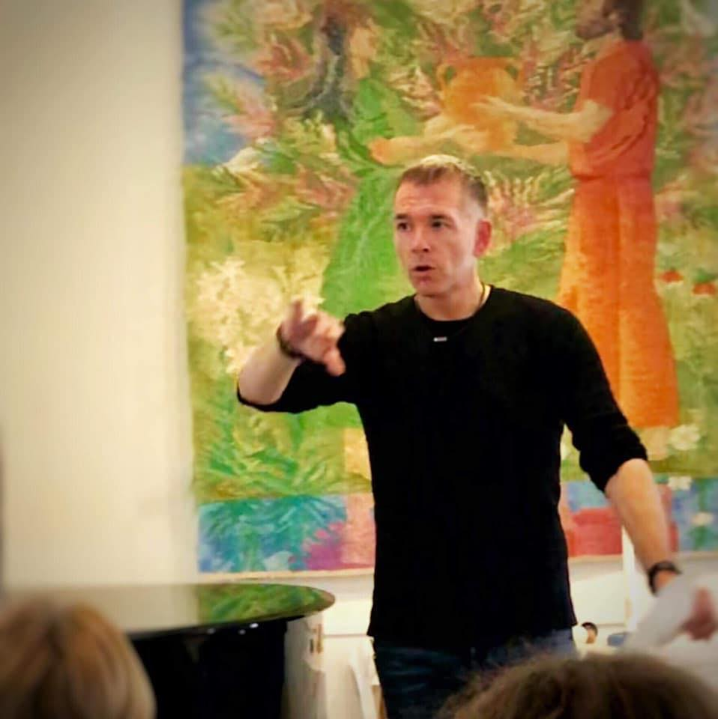
TONY MARGETA
Att sjunga är att våga

Slide 2
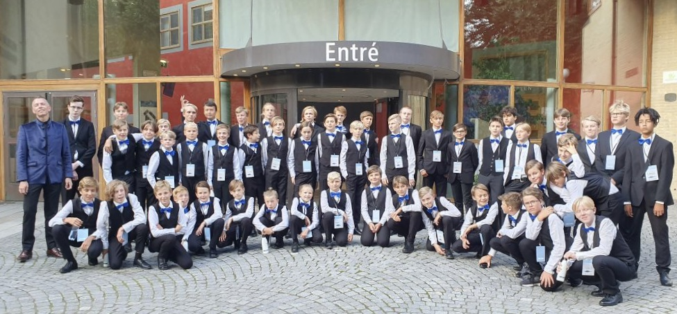
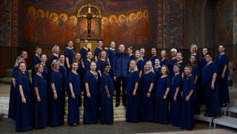
Tony i några punkter:
Född och uppvuxen i Göteborg
Började i Göteborgs Domkyrkas Gosskör som 7-åring, var med i 15 år, de sista åren som assisterande repetitör för nybörjarna
Studerat till musiklärare och körpedagog vid Musikhögskolan i Göteborg
Lett egna körer sedan 1993
Jobbat i musikklasser sedan 2007
Tidigare dirigent för Falu Kammarkör 2004-2015

Slide 3
Vad gör jag i min vardag?
Körpedagog och musiklärare vid Adolf Fredriks Musikklasser sedan 2015
Dirigent, konstnärlig ledare för Adolf Fredriks Gosskör och Adolf Fredriks Musikklasser 8AB
Dirigent, konstnärlig ledare - damkören La Cappella (Uppsala) sedan 2014
Dirigent, konstnärlig ledare - Storkyrkans ungdomskör sedan 2018
Distriktsansvarig Sveriges Körförbund Stockholmsdistriktet sedan 2014
Frilansar med workshops för dirigenter och körer

Slide 4
Adolf Fredriks musikklasser (AF)
Grundades 1939 av Hugo Hammarström
Sveriges äldsta profilskola
Har idag 1100 elever, 36 klasser = 18 körklasser
Musik 5-6 h/vecka (kör, musikhistoria, musikteori)
Konserterar i Stockholm, övriga Sverige och även internationellt
12 musiklärare (ca 100 pedagoger på skolan)
Sedan 2015 även Adolf Fredriks Farsta (360 elever, 12 klasser = 6 körer)
Legendariska musiklärare Bo Johansson och Jan-Åke Hillerud (ca 35 år)

Slide 5
Adolf Fredriks Gosskör
Grundades 1965 av Jan-Åke Hillerud
En av två representationskörer vid Adolf Fredriks Musikklasser
Egen konsertverksamhet och samarbeten med musikinstitutioner i Stockholm och övriga landet
Deltog i European Choir Games i Göteborg 7-11 augusti
Består av 60 pojkar årskurs 4-Gymnasiet (10-16 år)
Repeterar onsdag 15.45-18.00 (sopraner och altar), torsdag 15.45-17.15 (hela kören), 17.15-18.00 (tenorer och basar) + internat och extraövningar
Repertoar 1600-tal till nutid (Scarlatti, Bach, Mendelssohn, Rossini, Nystedt, Gjeilo m.fl)

Slide 6
Några klingande exempel av Adolf Fredriks gosskör och Storkyrkans ungdomskör
https://www.youtube.com/watch?v=P21Y8P6x1Z4 (AFG vid European Choir Games 9/8-19. Kom i min famn / E Taube – Folkloretävling)
https://www.youtube.com/watch?v=qEFGEOX1zgw (Gosskören och Flickkören 10/10-19, La Passeggiata / G Rossini)
https://www.youtube.com/watch?v=PVPCmecTSSg&feature=youtu.be&fbclid=IwAR3ihTeq0IrazE0r3fFnGyxG_hFfJ6_039XeHrV6hc4p8vD2oFVgA5m-qFs (STUK scenisk konsert 13/10-19, Let the river run / Carly Simon)

Slide 7
För vidare kontakt
kontakt@tonymargeta.com
www.tonymargeta.com

